Slide 1

ỦY BAN NHÂN DÂN QUẬN LONG BIÊN
TRƯỜNG TIỂU HỌC ÁI MỘ B
MÔN: TOÁN
LỚP 2
Bài 51: Số có ba chữ số
Tiết: Luyện tập (Tiết 3)

Slide 2
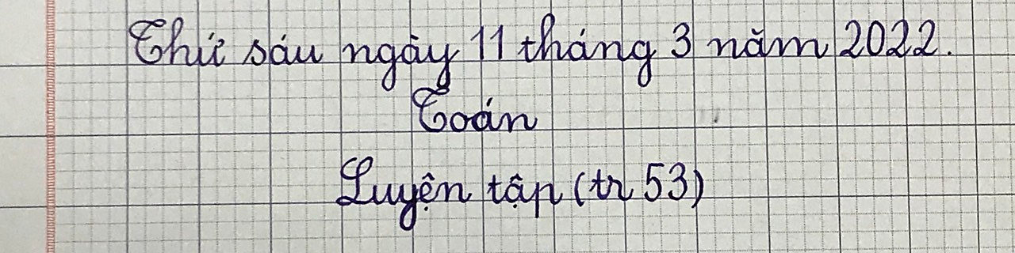

Slide 3





Slide 4

Quay lại
Những chậu hoa đang rất cần được tưới nước để có thể phát triển.Các con hãy tưới nước cho chúng bằng cách cùng nhau trả lời những câu hỏi nhé.

Slide 5
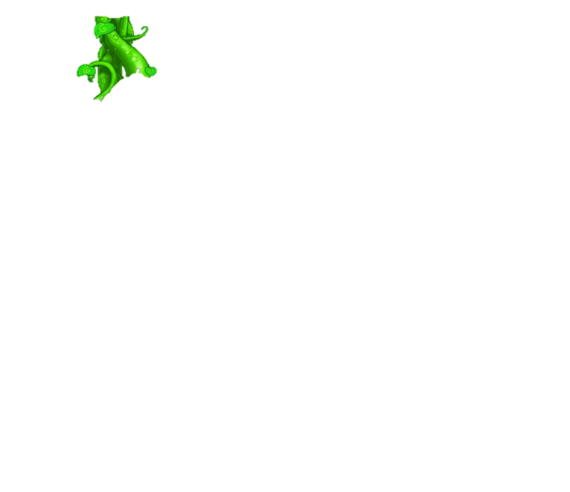


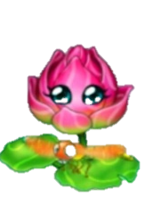

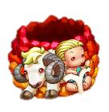

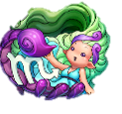
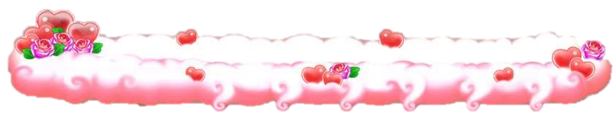
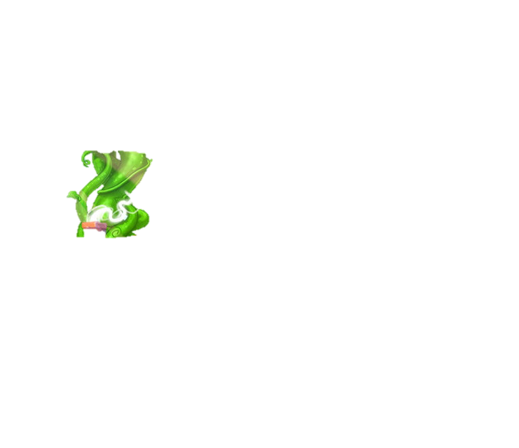
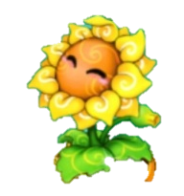
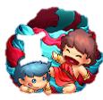
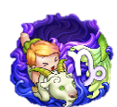
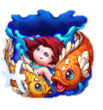
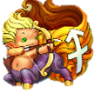

Slide 6

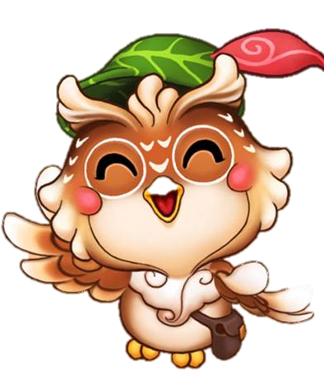
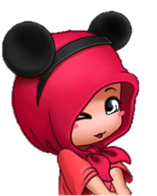
Số 3 trăm 5 chục 9 đơn vị viết là:
359

Slide 7
Số 5 chục, 2 trăm, 6 đơn vị đọc là :
Hai trăm năm mươi sáu

Slide 8
Viết và đọc số: 3 chục, 5 trăm, 1 đơn vị :
531: Năm trăm ba mươi mốt

Slide 9
CHỦ ĐỀ 10
  CÁC SỐ TRONG PHẠM VI 1000
BÀI 51:
SỐ CÓ BA CHỮ SỐ
Tiết 3 – luyện tập

Slide 10
LUYỆN TẬP

Slide 11

MỤC TIÊU
01
Đọc, viết được các số có 3 chữ số.
02
Củng cố về cấu tạo số của các số có 3 chữ số.

Slide 12
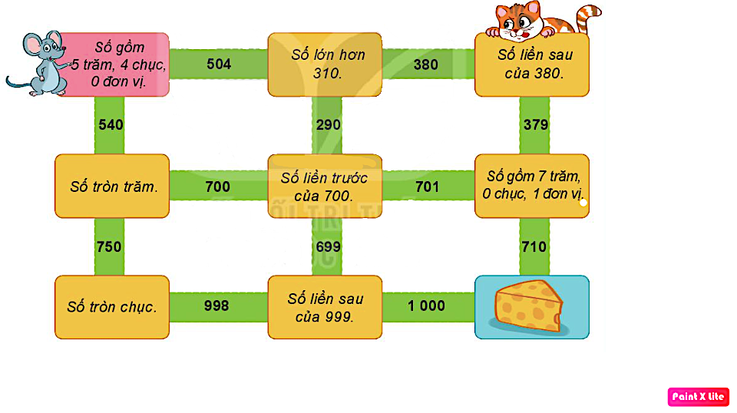
1
Tìm đường đưa chú chuột đến miếng pho mát, bằng cách đi theo các chỉ dẫn cho trong mỗi ô mà chuột đi qua.
Số lớn hơn 310
Số liền trước
của 700
Số gồm 7 trăm, 0 chục, 1 đơn vị
Số tròn trăm
Số liền sau
của 999
Số tròn chục

Slide 13
Số ?
2
Số | Số trăm | Số chục | Số đơn vị
630 | 6 | 3 | 0
408 | ? | ? | ?
514 | ? | ? | ?
970 | ? | ? | ?
4
0
8
5
1
4
9
7
0

Slide 14
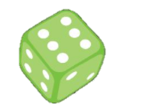
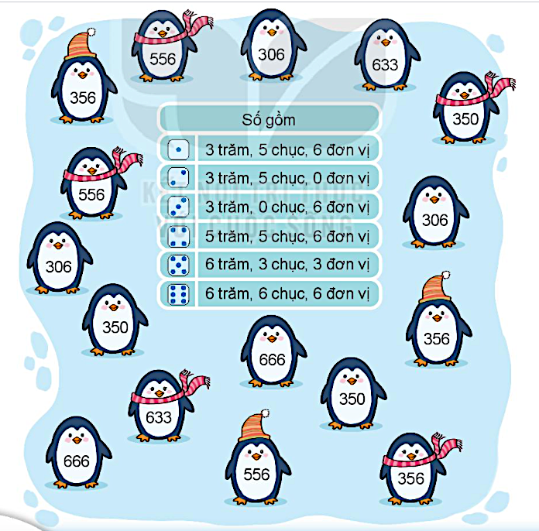
BỮA TIỆC
CỦA CHIM CÁNH CỤT
ChuẩN bị: 1 xúc xắc, 5 quân cờ.
Cách chơi:
Chơi theo nhóm.
Khi đến lượt, người chơi gieo xúc xắc và đọc số chấm ở mặt trên. Tìm số thích hợp vơi mặt xúc xắc ở trong bảng (ví dụ số thích hợp với mặt với là 356). Đặt một quân cờ vào con chim cánh cụt ghi số vừa tìm được.
Trò chơi kết thúc khi đặt được hết 5 quân cờ.

Slide 15

CHÀO TẠM BIỆT

